Slide 1

CHAPTER 10.
DOM과 이벤트 처리, 입력 검증

Slide 2
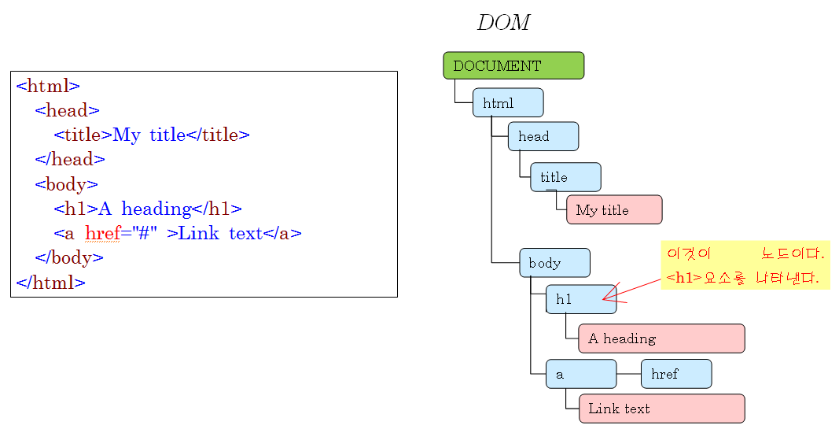
문서 객체 모델(DOM)
DOM은 HTML 문서의 계층적인 구조를 트리(tree)로 표현 document object model

Slide 3
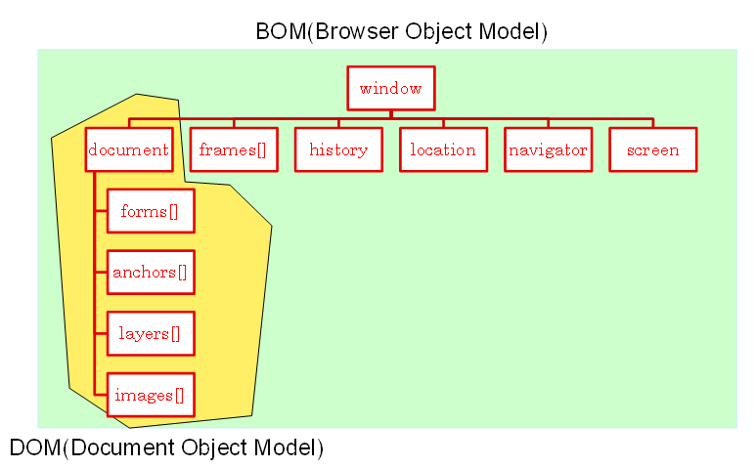
DOM과 BOM
HTML 문서를 객체로 표현한 것을 DOM
웹브라우저를 객체로 표현한 것을 BOM(Browser Object Model)

Slide 4
HTML 요소 찾기
동적인 웹페이지를 작성하려면 원하는 요소를 찾아야 한다.
id로 찾기 .getElementById
Class로 찾기 .getElementsByClass
태그 이름으로 찾기 .getElementsByTagName

Slide 5
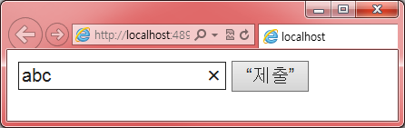
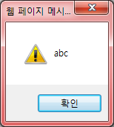
id로 HTML 요소 찾기
<!DOCTYPE >
<html>
<head>
<script>
function process() {
var obj = document.getElementById("target");
alert(obj.value);
}
</script>
</head>
<body>
<form name="myform">
<input type="text" id="target" name="text1">
<input type="submit" value="제출" onclick="process()">
</form>
</body>
</html>

Slide 6
입력 양식 찾기
<!DOCTYPE >
<html>
<head>
<script>
function process() {
var obj = document.myform.text1;
alert(obj.value);
}
</script>
</head>
<body>
<form name="myform">
<input type="text" id="target" name="text1">
<input type="submit" value="제출" onclick="process()">
</form>
</body>
</html>

Slide 7
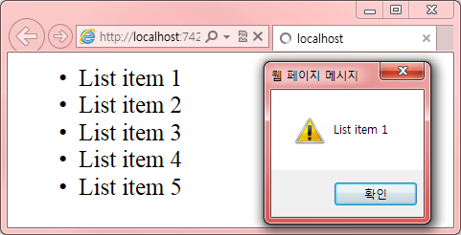
태그 이름으로 HTML 요소 찾기
<!DOCTYPE >
<html>
<body>
<ul>
<li>List item 1</li>
<li>List item 2</li>
<li>List item 3</li>
<li>List item 4</li>
<li>List item 5</li>
</ul>
<script>
var list = document.getElementsByTagName('ul')[0];
var allItems = list.getElementsByTagName('li');
for (var i = 0, length = allItems.length; i < length; i++) {
alert(allItems[i].firstChild.data);
}
</script>
</body>
</html>

Slide 8
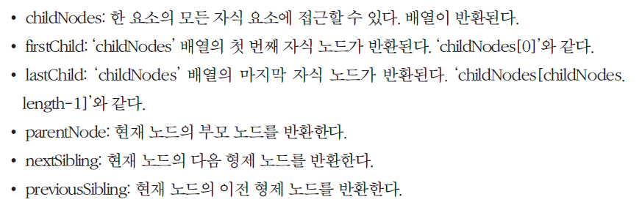
DOM 트리 순회

Slide 9
HTML 요소의 내용 변경
<!DOCTYPE html>
<html>
<head>
<title></title>
<script>
function get() {
var val = document.getElementById("ex").innerHTML;
alert(val);
}
function set(v) {
document.getElementById("ex").innerHTML = v;
}
</script>
</head>
<body>
<div id="ex">여기가 div로 선언되었습니다.</div>
<a href="#" onclick="get()">div 요소 내용 출력하기</a><br />
<a href="#" onclick="set('변경되었습니다.')">div 요소 내용 변경하기</a>
</body>
</html>

Slide 10
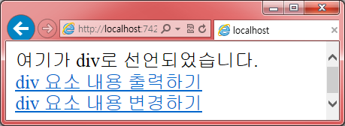
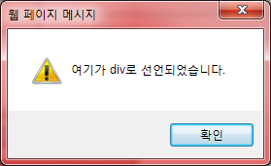
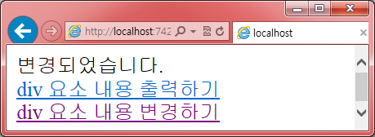
실행결과

Slide 11
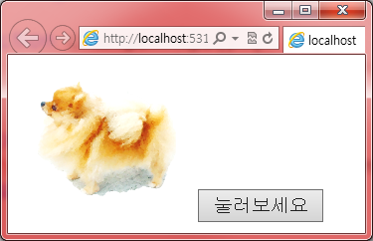
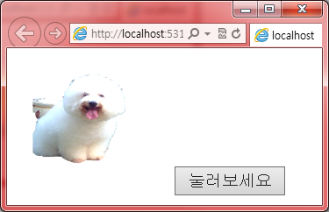
요소의 속성 변경하기
<!DOCTYPE html>
<html>
<body>
<img id="image" src="pome.png" width="120" height="100">
<script>
function changeImage() {
document.getElementById("image").src = "poodle.png";
}
</script>
<input type="button" onclick="changeImage()" value="눌러보세요" />
</body>
</html>

Slide 12
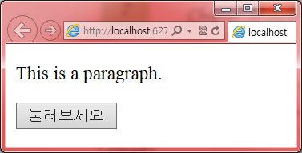
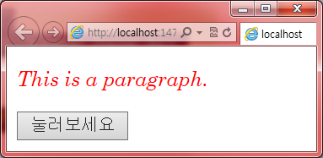
요소의 스타일 변경하기
<!DOCTYPE html>
<html>
<body>
<p id="p1">This is a paragraph.</p>
<script>
function changeStyle() {
document.getElementById("p1").style.color = "red";
document.getElementById("p1").style.fontFamily = "Century Schoolbook";
document.getElementById("p1").style.fontStyle = "italic";
}
</script>
<input type="button" onclick="changeStyle()" value="눌러보세요" />
</body>
</html>

Slide 13
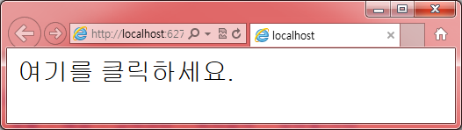
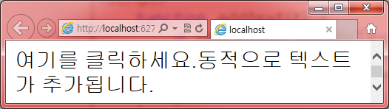
새로운 HTML 요소 생성
<script>
function addtext(t) {
if (document.createTextNode) {
var node = document.createTextNode(t);
document.getElementById("target").appendChild(node);
}
}
</script>
<div id="target" onclick="addtext('동적으로 텍스트가 추가됩니다.')"
style="font: 20px bold;">여기를 클릭하세요.</div>

Slide 14
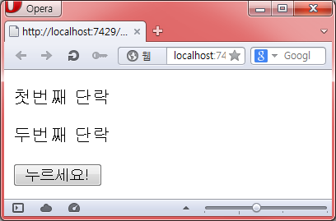
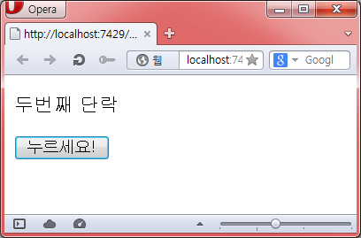
HTML 요소 삭제
<!DOCTYPE html>
<html>
<head>
<script>
function removeNode() {
var parent = document.getElementById("target");
var child = document.getElementById("p1");
parent.removeChild(child);
}
</script>
</head>
<body>
<div id="target">
<p id="p1">첫번째 단락</p>
<p id="p2">두번째 단락</p>
</div>
<button onclick="removeNode()">누르세요!</button>
</body>
</html>

Slide 15
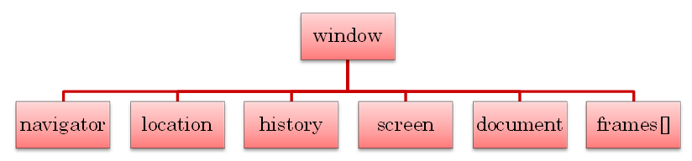
브라우저 객체 모델
브라우저 객체 모델(BOM: Browser Object Model): 웹 브라우저가 가지고 있는 모든 객체를 의미
최상위 객체는 window이고 그 아래로 navigator, location, history, screen, document, frames 객체가 있다.

Slide 16
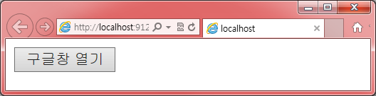
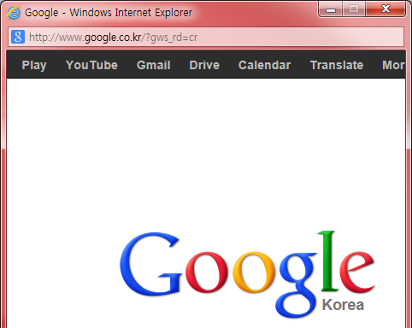
새로운 윈도우 오픈 예제
<!DOCTYPE html>
<html>
<head></head>
<body>
<form>
<input type="button" value="구글창 열기"
onclick="window.open('http://www.google.com', '_blank', 'width=300, height=300', true)">
</form>
</body>
</html>

Slide 17
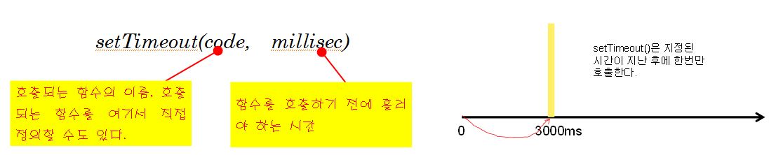
setTimeout()

Slide 18
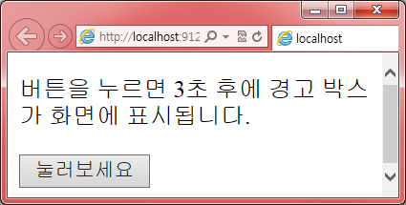
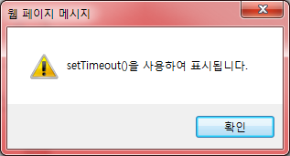
예제
<!DOCTYPE html>
<html>
<head>
<script>
function showAlert() {
setTimeout(function () { alert("setTimeout()을 사용하여 표시됩니다.") }, 3000);
}
</script>
</head>
<body>
<p>버튼을 누르면 3초 후에 경고 박스가 화면에 표시됩니다. </p>
<button onclick="showAlert()">눌러보세요</button>
</body>
</html>

Slide 19
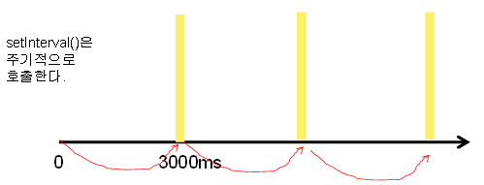
setInterval()

Slide 20
예제
<!DOCTYPE html>
<html>
<head>
<script>
var id;
function changeColor() {
id = setInterval(flashText, 500);
}
function flashText() {
var elem = document.getElementById("target");
elem.style.color = (elem.style.color == "red") ? "blue" : "red";
elem.style.backgroundColor =
(elem.style.backgroundColor == "green") ? "yellow" : "green";
}
function stopTextColor() {
clearInterval(id);
}
</script>
</head>

Slide 21
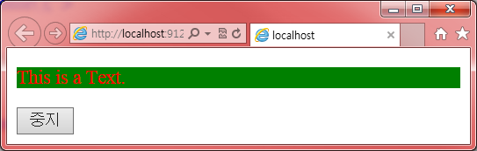
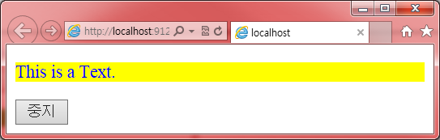
예제
<body onload="changeColor();">
<div id="target">
<p>This is a Text.</p>
</div>
<button onclick="stopTextColor();">중지</button>
</body>
</html>

Slide 22
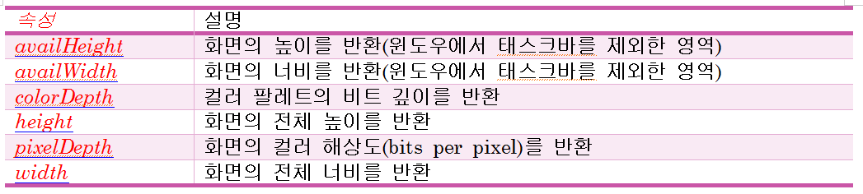
screen 객체

Slide 23
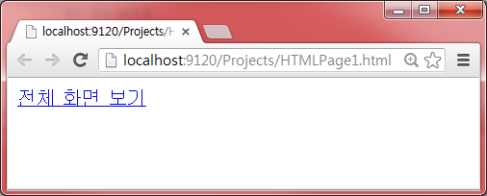
예제
<script>
function maxopen(url, winattributes) {
var maxwindow = window.open(url, "", winattributes)
maxwindow.moveTo(0, 0);
maxwindow.resizeTo(screen.availWidth, screen.availHeight)
}
</script>
<a href="#" onClick="maxopen('http://www.google.com', 'resize=1, scrollbars=1, status=1'); return false">전체 화면 보기</a>

Slide 24
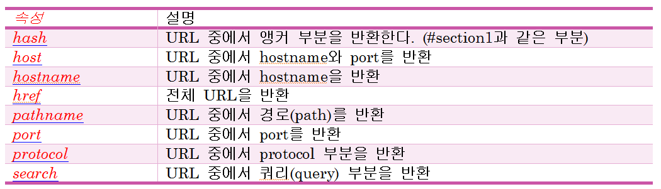
location 객체

Slide 25
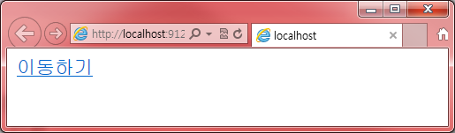
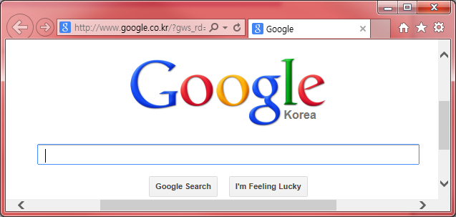
예제
<script>
function replace() {
location.replace("http://www.google.com")
}
</script>
<a href="#" onClick="replace()">이동하기</a>

Slide 26
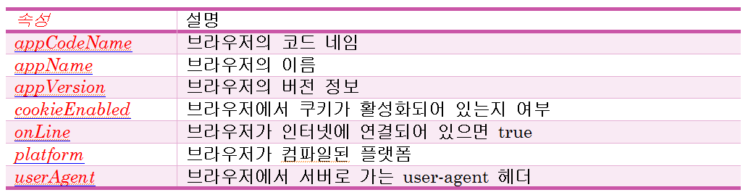
navigator 객체

Slide 27
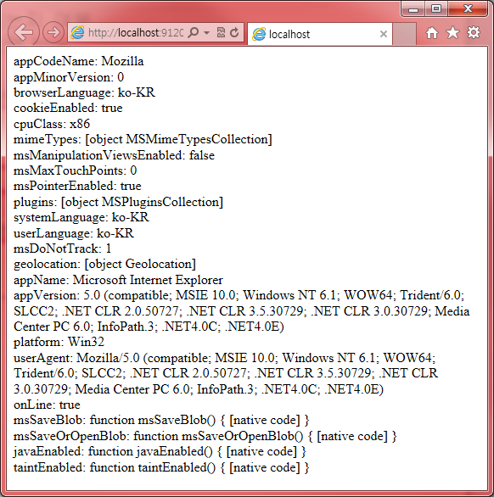
예제
<script>
for (var key in navigator) {
value = navigator[key];
document.write(key + ": " + value + "<br>");
}
</script>

Slide 28
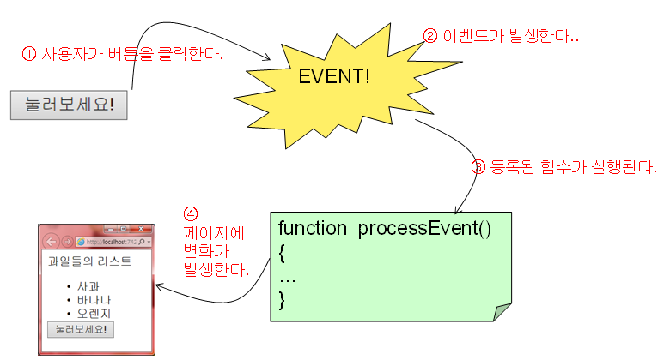
이벤트 처리

Slide 29
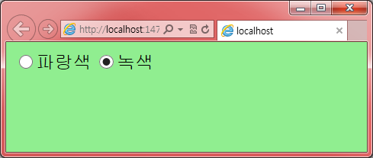
onclick 이벤트
<!DOCTYPE html>
<html>
<head>
<script>
function changeColor(c) {
document.getElementById("target").style.backgroundColor = c;
}
</script>
</head>
<body id="target">
<form method="POST">
<input type="radio" name="C1" value="v1"
onclick="changeColor('lightblue')">파랑색
<input type="radio" name="C1" value="v2"
onclick="changeColor('lightgreen')">녹색
</form>
</body>
</html>

Slide 30
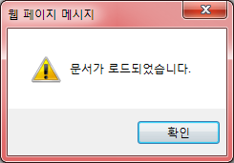
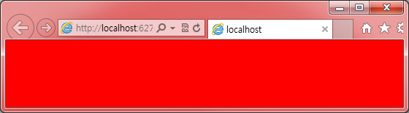
onload와 onunload 이벤트
<html>
<head>
<script>
function onLoadDoc() {
alert("문서가 로드되었습니다.");
document.body.style.backgroundColor = "red";
}
</script>
</head>
<body onload="onLoadDoc();">
</body>
</html>

Slide 31
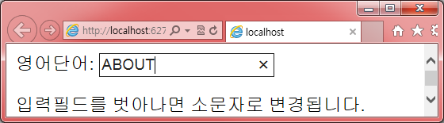
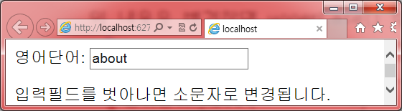
onchange 이벤트
<!DOCTYPE html>
<html>
<head>
<script>
function sub() {
var x = document.getElementById("name");
x.value = x.value.toLowerCase();
}
</script>
</head>
<body>
영어단어: <input type="text" id="name" onchange="sub()">
<p>입력필드를 벗어나면 소문자로 변경됩니다.</p>
</body>
</html>

Slide 32
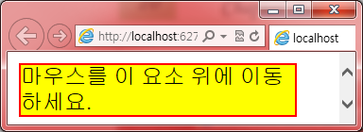
onmouseover 이벤트
<html>
<head>
<script>
function OnMouseIn(elem)
{
elem.style.border = "2px solid red";
}
function OnMouseOut(elem)
{
elem.style.border = "";
}
</script>
</head>
<body>
<div style="background-color: yellow; width: 200px"
onmouseover="OnMouseIn (this)" onmouseout="OnMouseOut (this)">
마우스를 이 요소 위에 이동하세요.
</div>
</body>
</html>

Slide 33
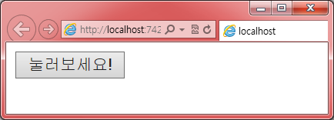
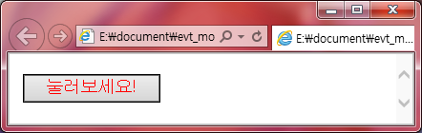
onmousedown 이벤트
<html>
<head>
<script>
function OnButtonDown(button) {
button.style.color = "#ff0000";
}
function OnButtonUp(button) {
button.style.color = "#000000";
}
</script>
</head>
<body>
<button onmousedown="OnButtonDown (this)" onmouseup="OnButtonUp (this)">눌러보세요!</button>
</body>

Slide 34
계산기 예제
<html>
<head>
<script>
var expression="";
function add(character) {
expression = expression + character;
document.getElementById("display").value = expression;
}
function compute() {
document.getElementById("display").value = eval(expression);
}
function clearDisplay() {
expression = "";
document.getElementById("display").value = "0";
}
</script>

Slide 35
계산기 예제
<body>
<form>
display <input id="display" value="0" size="30">
<br>
<input type="button" value=" 7 " onclick="add('7')">
<input type="button" value=" 8 " onclick="add('8')">
<input type="button" value=" 9 " onclick="add('9')">
<input type="button" value=" / " onclick="add('/')">
<br>
<input type="button" value=" 4 " onclick="add('4')">
<input type="button" value=" 5 " onclick="add('5')">
<input type="button" value=" 6 " onclick="add('6')">
<input type="button" value=" * " onclick="add('*')">
<br>
<input type="button" value=" 1 " onclick="add('1')">
<input type="button" value=" 2 " onclick="add('2')">
<input type="button" value=" 3 " onclick="add('3')">
<input type="button" value=" - " onclick="add('-')">
<br>
<input type="button" value=" 0 " onclick="add('0')">
<input type="button" value=" + " onclick="add('+')">
<br>
<input type="button" value=" Clear " onclick="clearDisplay()">
<input type="button" value=" Enter " name="enter" onclick="compute()">
</form>
</body>
</html>

Slide 36
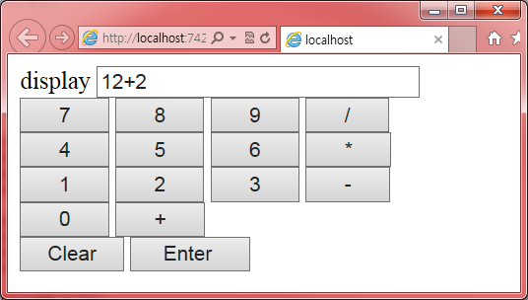
실행 결과
웹브라우저 실행

Slide 37
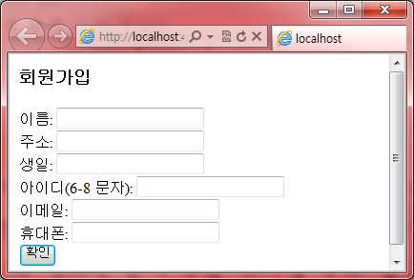
폼의 유효성 검증
입력 필드에서의 잘못을 검증하는 작업
<h3>회원가입</h3>
<form>
이름: <input type='text' id='name' /><br />
주소: <input type='text' id='addr' /><br />
생일: <input type='date' id='birthday' /><br />
아이디(6-8 문자):
<input type='text' id='username' /><br />
이메일: <input type='email' id='email' /><br />
휴대폰: <input type='tel' id='phone' /><br />
<input type='submit' value='확인' /><br />
</form>

Slide 38
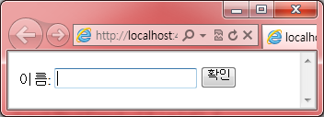
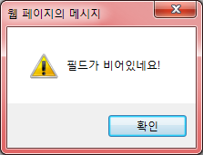
공백 검증
<script>
function checkNotEmpty(field) {
if (field.value.length == 0) {
alert("필드가 비어있네요!");
field.focus();
return false;
}
return true;
}
</script>
<form>
이름: <input type='text' id='user' />
<input type='button'
onclick="checkNotEmpty(document.getElementById('user'))"
value='확인' />
</form>

Slide 39
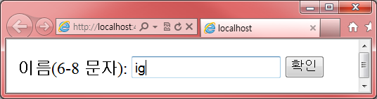
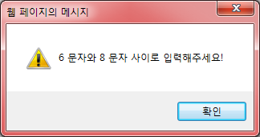
데이터 길이 검증
<script>
function checkLength(elem, min, max) {
var s = elem.value;
if (s.length >= min && s.length <= max) {
return true;
} else {
alert(min + " 문자와 " + max + " 문자 사이로 입력해주세요!");
elem.focus();
return false;
}
}
</script>
<form>
이름(6-8 문자): <input type='text' id='name' />
<input type='button'
onclick="checkLength(document.getElementById('name'), 6, 8)"
value='확인' />
</form>

Slide 40
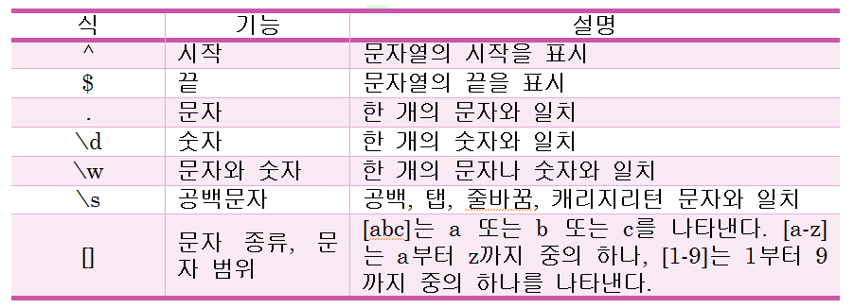
정규식
정규식(regular expression): 특정한 규칙을 가지고 있는 문자열들을 표현하는 수식이다
(예) ^[0-9]+abc$

Slide 41
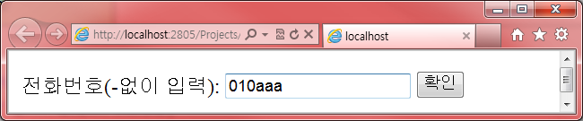

숫자 검증 예제
<script>
function checkNumeric(elem, msg) {
var exp = /^[0-9]+$/;
if (elem.value.match(exp)) {
return true;
} else {
alert(msg);
elem.focus();
return false;
}
}
</script>
<form>
전화번호(-없이 입력): <input type='text' id='phone'/>
<input type='button'
onclick="checkNumeric(document.getElementById('phone'), '숫자만 입력하세요!')"
value='확인' />
</form>

Slide 42
Q & A

